Slide 1
Презентация по физике на тему «Свободное падение »
Подготовила ученица 10 «А» класса
Ханумиди Анастасия
900igr.net

Slide 2
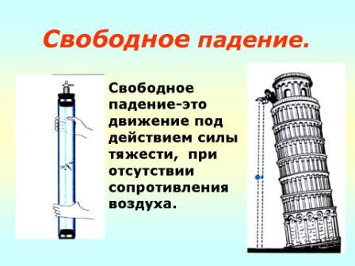

Slide 3
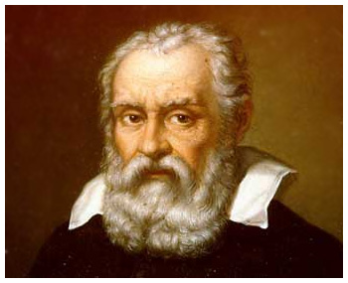
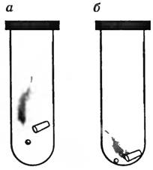
Свободное падение тел впервые исследовал Галилей, который установил, что свободно падающие тела движутся равноускоренно с одинаковым для всех тел ускорением. Это наглядно видно из следующего опыта. Поместим в длинную стеклянную трубку (один конец которой запаян, а в другом находится кран для изолирования объема трубки после откачки воздуха) три разных по массе предмета, например дробинку, пробку и птичье перышко. Если быстро перевернуть трубку, то на ее дно сначала упадет дробинка, потом пробка, а затем перышко. Происходит это потому, что в трубке есть воздух, создающий разное сопротивление движению этих тел. Если воздух из трубки откачать, то все три тела падают одновременно. Следовательно, в вакууме все тела независимо от их масс падают с одинаковым ускорением.

Slide 4
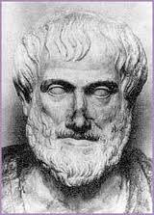
Великий ученый древности Аристотель на основе наблюдений построил теорию, согласно которой чем тяжелее тело, тем быстрее оно падает. Эта теория просуществовала две тысячи лет – ведь камень действительно падает быстрее, чем цветок. Возьмем два тела, легкое и тяжелое, свяжем их вместе и бросим с высоты. Если легкое тело всегда падает медленнее, чем тяжелое, то оно должно притормаживать падении тяжелого тела, и поэтому связка двух тел должна падать медленнее, чем одно тяжелое тело. Но ведь связку можно считать одним телом, более тяжелым, и, значит, связка должна падать быстрее, чем одно тяжелое тело.

Slide 5

Если камень и лист бумаги начали падать с одинаковой высоты одновременно, то камень достигнет земли раньше, чем лист. Из подобных повседневных наблюдений, казалось бы, следует, что под действием силы тяжести тяжелые тела падают быстрее легких. Такое неверное заключение и было сделано еще в древности великим греческим философом Аристотелем (384—322 гг. до нашей эры); и это воззрение продержалось в науке в течение почти двух тысяч лет! Только в 1583 г. Галилей на основании более глубокого опытного изучения законов падения опроверг мнение Аристотеля. Галилей выяснил, что в обычных условиях тела падают под действием не только силы тяжести, но и сил сопротивления воздуха ,и что истинный закон падения под действием только силы тяжести искажается сопротивлением воздуха. Галилей установил, что в отсутствие этого сопротивления все тела падают равномерно-ускоренно и, что весьма важно, в данной точке Земли ускорение всех тел при падении одно и то же
Сопротивление воздуха искажает законы падения потому, что оно зависит главным образом от размеров тела. Например, для перышка оно больше, чем для дробинки, в то время как сила земного притяжения для перышка меньше, чем для дробинки. Поэтому сопротивление воздуха гораздо значительнее уменьшает скорость падения перышка, чем дробинки. В пустоте же все тела падают с одинаковым ускорением, независимо от их размеров, материала и т. д. Опыт с падением тел в трубке, из которой выкачан воздух, подтверждает это заключение (рис.). В трубку помещают, например, перышко и дробинку. Если в трубке находится атмосферный воздух, то, хотя перышко и дробинка одновременно начинают падение с одной и той же высоты (для этого нужно трубку с обоими телами, лежащими в конце трубки, перевернуть этим концом кверху), перышко сильно отстает от дробинки. Если же повторить опыт после того, как из трубки откачан воздух, то перышко и дробинка достигают дна трубки одновременно и, значит, падают с одинаковым ускорением.
Если сопротивление воздуха мало, так что им можно пренебречь, то тело, освобожденное от подставки или подвеса, практически будет падать, находясь все время под действием только силы притяжения Земли (свободное падение). Сила земного притяжения не остается строго постоянной при падении тела. Она зависит от высоты тела над Землей. Но если падение происходит не с очень большой высоты (так что изменение высоты тела при падении очень мало по сравнению с радиусом Земли, равным примерно 6400 км), то силу земного притяжения практически можно считать постоянной. Поэтому можно считать, что в обычных условиях ускорение свободно падающего тела остаётся постоянным и свободное падение есть равномерноускоренное движение.

Slide 6
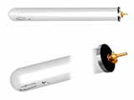
Идеальное свободное падение возможно лишь в вакууме, где нет силы сопротивления воздуха, и независимо от массы, плотности и формы все тела падают одинаково быстро, т. е. в любой момент времени тела имеют одинаковые мгновенные скорости и ускорения.
Наблюдать идеальное свободное падение тел можно в трубке Ньютона, если с помощью насоса выкачать из неё воздух.

Slide 7

УСКОРЕНИЕ СВОБОДНОГО ПАДЕНИЯ
При свободном падении все тела вблизи поверхности Земли независимо от их массы приобретают одинаковое ускорение, называемое ускорением свободного падения.
Условное обозначение ускорения свободного падения - g.
Ускорение свободного падения на Земле
приблизительно равно :
g = 9,81м/с2.

Slide 8


Ускорение свободного падения всегда направлено к центру Земли.
Вблизи поверхности Земли величина силы тяжести считается постоянной, поэтому свободное падение тела - это движение тела под действием постоянной силы. Следовательно, свободное падение - это равноускоренное движение.
Вектор силы тяжести и создаваемого ею ускорения свободного падения направлены всегда одинаково.
Все формулы для равноускоренного движения применимы для свободного падения тел.
Величина скорости при свободном падении тела в любой момент времени:
перемещение тела:
В этом случае вместо ускорения а, в формулы для равноускоренного движения вводится ускорение свободного падения g =9,8м/с2.

Slide 9
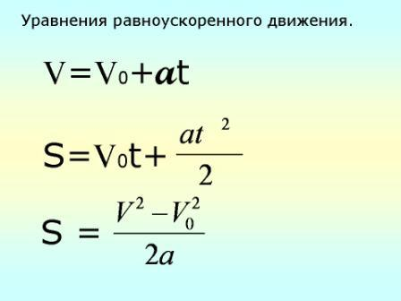

Slide 10



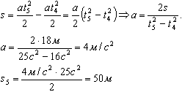
Пример: Тело, двигаясь равноускоренно из состояния покоя, за пятую секунду прошло путь 18 м. Чему равно ускорение и какой путь прошло тело за 5 с?
За пятую секунду тело прошло путь s = s ₅ - s ₄ и s ₅ и s ₄ - расстояния, пройденные телом соответственно за 4 и 5 с.
Ответ: тело, двигаясь с ускорением 4 м/с ² , за 5 с прошло 50 м.

